Slide 1
Data Journalism
第一章 概述

Slide 2
你如何理解数据新闻/数据新闻报道？
想从这门课学到什么？

Slide 3
Main Questions
一、什么是数据新闻
二、选题、数据（获取与分析）与可视化以及整个作品的关系
三、什么是更好的数据新闻（具备什么特质）

Slide 4
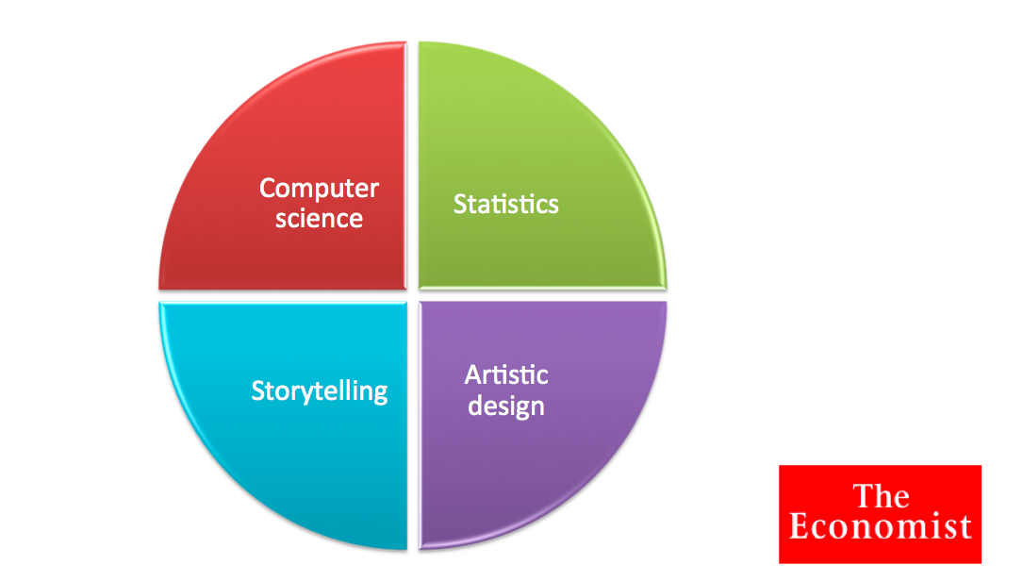
数据新闻

Slide 5
Data Journalism
数据新闻的历史
重要性/必要性（大数据时代）
概念与界定
与CAR、NPJ的区别与延续

Slide 6
Data Journalism
数据新闻的历史
三 问
重要性/必要性（大数据时代）
概念与界定
与CAR、NPJ的区别与延续

Slide 7
三 问
新闻业的衰落？
人人都是记者？
大数据/AI时代的落伍者？
Data Journalism

Slide 8
新闻业的衰落？
三 问
人人都是记者？
大数据/AI时代的落伍者？
Data Journalism

Slide 9
Data Journalism
新闻业的衰落？
Walter Lippman在20世纪20年代曾说过：“必须承认的是，良好的公众舆论是离不开新闻的。”
人人都是记者？
专业新闻：尊重伦理、适度均衡、勇敢真实的事实性叙述
大数据/AI时代的落伍者？
数据新闻正是我们在数字海洋中航行的又一新工具

Slide 10
Data Journalism
大数据：4Vs (Variety,Volume,Value,Velocity)
相关关系 relevant relationship
预测性 predictable
新闻业的衰落？
Walter Lippman在20世纪20年代曾说过：“必须承认的是，良好的公众舆论是离不开新闻的。”
人人都是记者？
专业新闻：尊重伦理、适度均衡、勇敢真实的事实性叙述
大数据/AI时代的落伍者？
数据新闻正是我们在数字海洋中航行的又一新工具
Big Data

Slide 11
2010年8月，首届“国际数据新闻”圆桌会议：“数据新闻是一种工作流程，包括下述基本步骤：通过反复抓取、筛选和重组来深度挖掘数据，聚焦专门信息以过滤数据，可视化的呈现数据并合成新闻故事。”与计算机辅助新闻等相比，数据新闻，已经从根本上改变了新闻生产的思路与流程。”
大数据：4Vs (Variety,Volume,Value,Velocity)
相关关系 relevant relationship
预测性 predictable
Big Data
Data Journalism

Slide 12
概念比较
2010年8月，首届“国际数据新闻”圆桌会议：“数据新闻是一种工作流程，包括下述基本步骤：通过反复抓取、筛选和重组来深度挖掘数据，聚焦专门信息以过滤数据，可视化的呈现数据并合成新闻故事。”与计算机辅助新闻等相比，数据新闻，已经从根本上改变了新闻生产的思路与流程。”
精确新闻 NPJ
计算机辅助报道 CAR
数据库新闻 DBR
数据新闻 DJ
Data Journalism

Slide 13
概念比较
vs NPJ
1. 数据驱动 vs 利用数据（辅助）
2. 关联分析 vs 因果分析
vs CAR
1. 数据加工与挖掘 vs 寻找和采集数据
2. 数据讲故事 vs 数据辅助讲故事
vs DBR
1. 数据价值挖掘 vs 数据整合
2. 数据驱动 vs 文字的辅助
精确新闻 NPJ
计算机辅助报道 CAR
数据库新闻 DBR
数据新闻 DJ
Data Journalism

Slide 14
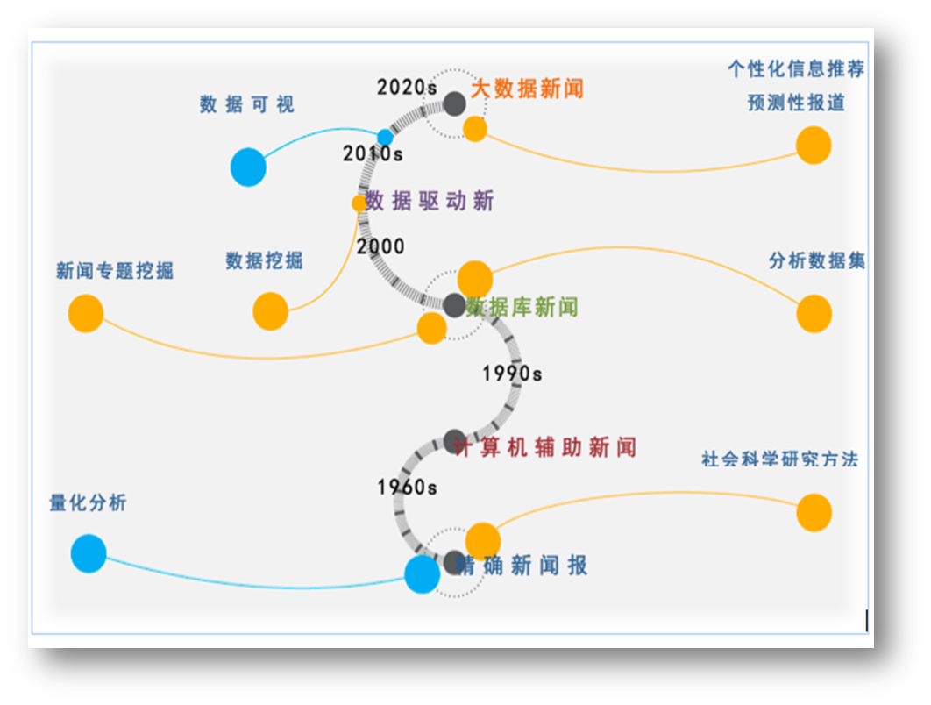
vs NPJ
1. 数据驱动 vs 利用数据（辅助）
2. 关联分析 vs 因果分析
vs CAR
1. 数据加工与挖掘 vs 寻找和采集数据
2. 数据讲故事 vs 数据辅助讲故事
vs DBR
1. 数据价值挖掘 vs 数据整合
2. 数据驱动 vs 文字的辅助
脉络
概念比较
Data Journalism

Slide 15
脉络
Data Journalism

Slide 16
开办数据新闻项目的院系
美国：哥伦比亚大学、密苏里大学、西北大学、 斯坦福大学、加州大学伯克利分校、迈阿密大学 等
香港：香港大学新闻及传媒研究中心、香港城市大学媒体与传播系、香港中文大学新闻与传播学院等
内地：中传媒、人大、复旦、南大等30多所高校（不完全统计）

Slide 17
二、选题、数据（获取与分析）与可视化以及整个作品的关系

Slide 18
（一）选题与选题角度

Slide 19
选题
作品选题和角度（数据新闻大赛获奖名单.xls）
2023年中国数据内容年度案例
2022年中国数据内容年度案例及提名作品
2021中国数据内容大赛提名名单

Slide 20
世界环境日｜假如名画有续集，会是什么样？（AI）
挤爆寺庙的年轻人，上香比上学还认真
1017条分享帖，带你发现生活中的性别语言暴力
86万帧动作捕捉画面，暴露了哪些颈椎问题
2023中国数据内容大赛提名部分作品

Slide 21
在春天，1020个人和团购群消息赛跑
致命的迁徙
躺赢的速度与激情
2022中国数据内容大赛提名部分作品

Slide 22
2021中国数据内容大赛提名部分作品
我们与癌的距离：癌症真的年轻化了吗？
勿知我姓名：流调信息公开的边界
爆款新春歌曲调配指南

Slide 23
（二）数据与计算思维

Slide 24
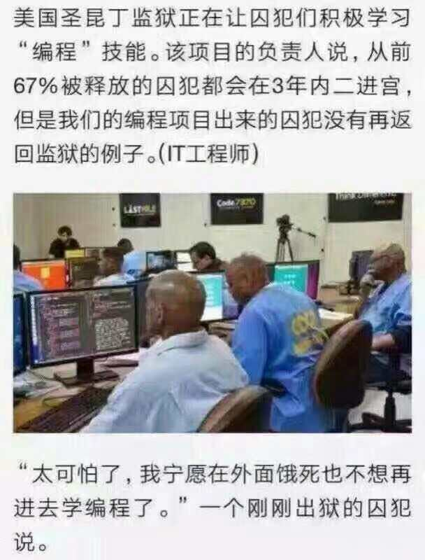

Notes:
斐波那契数列

Slide 25


Slide 26
Mark Zackrobot
https://www.zhihu.com/question/272047806

Slide 27
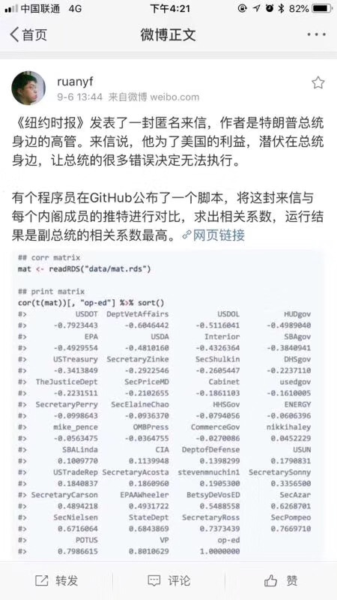
特朗普卧底

Slide 28
我们不必成为一个程序员。
仅仅是具备编程的大致逻辑与素养。

Slide 29
Warm-up activity: 计算思维
§ 一共有25匹马,有一个赛场,赛场有5个赛道, 就是说最多同时可以有5匹马一起比赛。假设每匹马都跑的很稳定,不用任何其他工具,只通过马与马之间的比赛,试问,最少得比多少场才能知道跑得最快的5匹马?

Slide 30
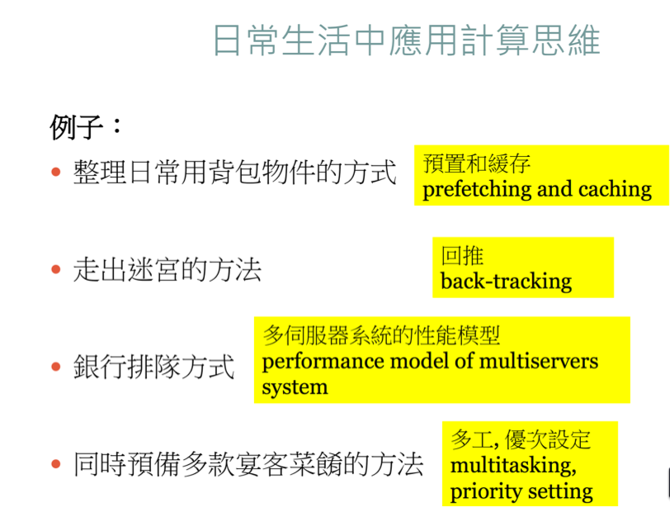
何谓计算思维?

Slide 31
（三）数据与可视化呈现

Slide 32
数据与可视化呈现
世界无烟日策划——非平装烟盒http://file.caixin.com/datanews_mobile/notobacco/
高校师生关系调查http://datanews.caixin.com/mobile/interactive/2019/gaoxiao/

Slide 33
storytelling
Hans Rosling
你有拖延症吗

Slide 34
storytelling
比较（异/同）
因果/趋势
空间分布（内/外）
描述与解释

Slide 35
数据新闻与讲故事
数据新闻是用数据（数字）来尽可能地讲述最好的故事。它既不是数学，也不是画图，更不是写代码。讲故事是第一位也是最重要的（数学、图表与代码是为此服务的）。
不能单单只想到某个或某些词，而是应该思考如何用最好的方式来讲述该故事。
数据新闻使用的手段与工具不停在变化，但是也出现了越来越多更方便的、更尖端的能够处理和分析数据的工具。（哥伦比亚大学课程）

Slide 36
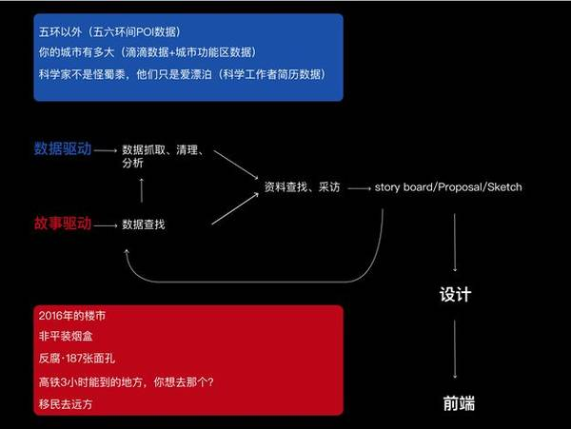
故事与数据

Slide 37


Slide 38
三、什么是更好的数据新闻（有什么特质）

Slide 39
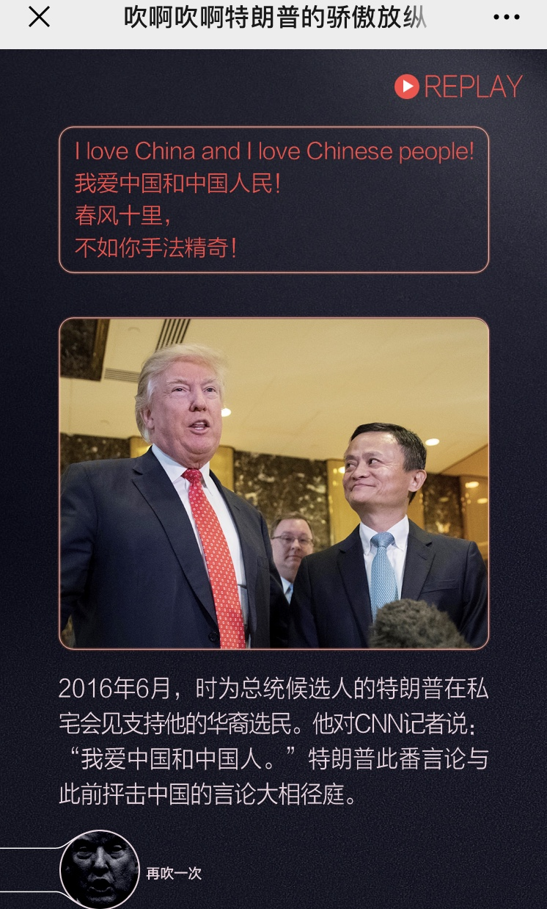

新闻
帮特朗普吹头发
中国旱涝五百年
Notes:
我国今年开汛早，6月以来，南方地区发成持续强降雨，已经造成严重人员伤亡及经济损失。
国家气候中心预测：今年主汛期，我国气候状况总体偏差！
五百年来我国主要旱涝格局是什么？我国旱涝格局都发生了什么变化？中国气象局中国天气网和国家气候中心联合推出大数据可视化H5产品报道《中国旱涝五百年》。
首次通过数据可视化的形式深度挖掘和分析从明朝至今549年间（1470-2018年）中国32个省份（包括台湾）的旱涝气候变化时空规律和分布格局，解释我国自古以来旱涝频发的原因，通过历史事件阐释旱涝灾害对社会生活、历史变迁以及经济发展的影响，并预测未来几十年我国旱涝气候趋势，为当代社会应对旱涝灾害和防灾减灾提供决策参考。
产品填补了国内古气候数据可视化科普作品的空白，汇集了全国32个省份的120个城市共计6万余条旱涝气候历史大数据和清朝以来的旱涝灾害珍贵历史图片。产品分pc端和手机端两个版本，充分运用“融媒体”手段糅合可个性化体验的互动地图、交互可视化图表、旱涝灾害对比图等视觉元素，可以查看549年间任意一年旱涝状况，80余个重点城市五百多年间的旱涝变化，同时了解旱涝相关的重大历史社会事件情况。
PC端 http://tq121.weather.com.cn/sciname/modules/datanew/pc/index.html（功能更强大）
移动端 http://m.weather.com.cn/datanew/yd/index.html

Slide 40
新闻六要素
怀疑我女朋友是学新闻的，平时跟我通电话熟练运用5W（who what when where why）和1H（how）：你在哪儿？跟谁在一起？在干什么？什么时候回来？为什么不早点告诉我？你怎么能这样对我？

Slide 41
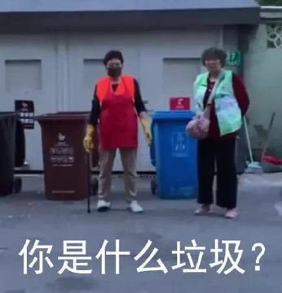

Slide 42
垃圾分类
中国城市中心：从生活垃圾看城市竞争力：哪些城市人口被低估了？
澎湃：垃圾分类可视化查询手册
数可视：如果北京的垃圾不处理 4个半月就可以淹没故宫
时代数据：垃圾分类小游戏来了！快来测测你是什么水平！
Notes:
同一个选题，你觉得哪个更好？为什么（选题角度？技术？数据来源？）
爬取了绿色上海的数据库
“发现每次以一个字去post数据库，会返回含有这个字的所有物件，我就拿常用的5000个汉字一次次去post这个库，然后得到一个物件单子再get他，就得到这个数据库中所有的东西了。”

Slide 43
新闻价值
数据新闻指通过使用数据实现以下一个或多个目标：
1. 帮助读者找到对个人有重要意义的信息
2. 报道一些重大却鲜为人知的新闻
3. 帮助读者更好地理解一些复杂的问题
----新闻价值要素吻合
Data Journalism

Slide 44
新闻价值
数据新闻指通过使用数据实现以下一个或多个目标：
1. 帮助读者找到对个人有重要意义的信息
2. 报道一些重大却鲜为人知的新闻
3. 帮助读者更好地理解一些复杂的问题
----新闻价值要素吻合
重要性
贴近性
枯燥新闻趣味化
选题的冲突性
帮助读者解读原因
互动性/参与性
Data Journalism

Slide 45
新闻价值
贴近性
枯燥新闻趣味化
选题的冲突性
帮助读者解读原因
互动性/参与性
重要性
Data Journalism
Notes:
新闻价值和新闻的价值的区别？

Slide 46
内容分析
数据解析DJA获奖作品

Slide 47
四、课程安排与考核

Slide 48
数据新闻课程安排
数据新闻概述（week1）
数据新闻选题与策划pre （week2，week3）
数据获取与文本挖掘（week4，5，6，7）
数据分析与信息图表（week 8，9，10）
数据可视化（week11，12，13，14，15）
数据新闻作品pre（week16）

Slide 49
成绩考核
（一）个人完成：60%
平时考勤（10%）
平时作业一：数据新闻作品分析-（手册） (20%)
平时作业二：数据获取与数据分析（15%）
平时作业三：数据可视化练习（15%）
（二）小组完成 40%
期末作业：数据新闻项目（40%）（包含选题、数据采集与分析、可视化）

Slide 50
数据新闻作品分析(20%)
从2023-2024年中的全球数据新闻奖参赛作品或中国数据新闻比赛中，找出一个你认为有特点的案例（既可能是佳作，也可能有缺陷），按照《数据新闻手册》（https://xiaoyongzi.github.io/web/）的流程（数据来源，可视化，设计，讲故事等）进行分析，并总结你认为优秀的数据新闻报道特质或框架
个人独立完成，Deadline：10月15日前

Slide 51
数据分析与可视化(30%)
课堂随堂作业（实验）
授课老师命题

Slide 52
数据新闻团队项目(40%) partI
I 选题策划（10分）
（一）以小组为单位，自拟主题，形成三组选题，选题策划案需要包含以下内容:
1. 选题简介、选题意义
2. 信源：包括拟采访对象、数据源等
3. 可能性与困难
4. 预期成果(可配上手绘示意图)
Deadline：11.19

Slide 53
数据新闻团队项目(40%) partII
II 数据新闻作品（30分）
（二）结合本课所学，利用工具，任选为主题，选择恰当的角度，制作完成一个AI辅助数据新闻作品，同时需提交网页链接和作品报道素材（打包），成品形式不限(互动图表、h5、视频均可)。
作业提交时，须为数据新闻附上200字以上的简介，简介团队作品要传达什么信息、数据来源、制作工具、团队成员承担的part、总结等等。
Deadline：第十六周pre

Slide 54
思考与讨论
你如何理解数据新闻？
想从这门课学到什么？

Slide 55
五、课前准备与需要下载的工具（见list）

Slide 56
公开课资源
Google News Initiative：https://newsinitiative.withgoogle.com/training/course/data-journalism
数据新闻公开课：http://datajournalismcourse.net/course.php
香港中文大学数据新闻慕课：https://jmsc.hku.hk/2015/11/register-now-massive-online-open-course-on-infographics-and-data-visualisation/
Doing Journalism with Data: First Steps, Skills and Tools https://datajournalism.com/watch/doing-journalism-with-data-first-steps-skills-and-tools
数据新闻课程资源：http://djchina.org/2013/10/27/data_journalism_classes_us_universities/
Data Journalism

Slide 57
References
数据新闻简史（1967-2017）
数据新闻手册： http://datajournalismhandbook.org/chinese/index.html 中文版2.0：https://xiaoyongzi.github.io/web/
数据新闻网：http://djchina.org/
Hans Rosling：Factfulness（中文译本：事实）
如何自学数据科学？21个优质课程资源帮你入门：THU数据派
Data Journalism

Slide 58
References
财新数据可视化实验室/数字说
澎湃美数课
DT财经
百度新闻实验室
RUC新闻坊
沈浩老师
THU数据派
镝次元数据传媒实验室
数据火锅
Data Journalism

Slide 59
References
数据新闻资料包：http://news.ifeng.com/demo/special/datablog/
Marije Rooze硕士论文整理:http://collection.marijerooze.nl/
北京大学开放研究数据平台：http://opendata.pku.edu.cn/?from=timeline&isappinstalled=0
上海市政府数据服务网：http://www.datashanghai.gov.cn/home!toHomePage.action
Data Journalism

Slide 60
References
SCMP Graphics | South China Morning Post
The Work of Edward Tufte and Graphics Press
The Upshot - The New York Times
Notion–Docs, Wikis, Tasks. Seamlessly in one
Projects from The Wall Street Journal’s Graphics Team–WSJ.com
Periscopic: Do good with data
图形–彭博
Data Journalism

Slide 61
References
Interactive | The Guardian
Visualizing Google data–Google趋势
An extended Self Organizing Map（SOM）program in R
Interaktiv–Berliner Morgenpost
Information+ Conference 2016
Awards Finalists - The SOPA Awards
Shortlist |
Data Journalism

Slide 62
References
GEN Summit 2017 | GEN Summit 2016
FiveThirtyEight Interactives | FiveThirtyEight
The Society for news Design - SND
The ProPublica Nerd Blog - ProPublica
2016 in Graphics
数据_界面新闻
SND：Best of Digital Design Winners（2016 Edition）- Google表格
Data Journalism

Slide 63
数据新闻可能会用到的工具
数据获取：
Python, R, 爬虫工具（八爪鱼，火车头，后羿等），Google Trends（百度指数）, Import.io
数据清洗与分析：
R, SQL, Excel(SPSS, STATA), TextWrangler, Open Refine
可视化：
R/Python, Gephi, Tableau(PowerBI), ArcGIS（QGIS）, Node.js, Adobe Illustrator,html5等

Slide 64
！线下授课时请带电脑
以防笔记本电量不够，亦可自备插线板

